Slide 1
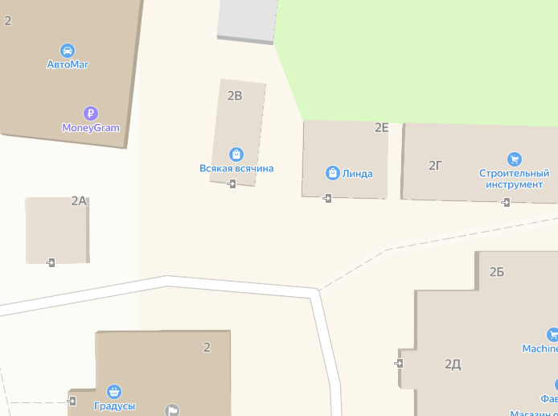
Схема места размещения нестационарного торгового объекта, расположенного на территории кадастрового квартала 53:14:0100306, по адресу: Новгородская обл., Пестовский муниципальный округ, г.Пестово, ул.Вокзальная, д.2в
Железная дорога
полоса отвода ж/д
15 м
Павильон 6,0*6,0
10,0м
Линия связи
12,5м
Павильон 8,0*3,0
Павильон 4*3
2 м
14,5м
5 м
Канализационный коллектор
10,4 м
13 м
7 м
м-н Выбор

